Slide 1
221005_박준현
JAVA

Slide 2
오늘 배운 내용
객체 생성
참조 변수
멤버 변수, 멤버 메서드
setter, getter
참조형 매개변수, 참조형 반환 타입

Slide 3
1. 클래스
[ 클래스 class ]
클래스는 사용자가 만들어서 사용하는 사용자 정의 자료형이다.
클래스명은 대문자로 시작하고, 숫자로 시작하면 안된다.
클래스 내에는 멤버 변수, 멤버 메서드가 있다.
heap영역에 멤버 변수는 자료형에 맞게 생성되고, 멤버 메서드는 코드 자체가 저장된다.
자바는 멤버 변수의 값이 초기화 되어 있지 않으면, 0 혹은 null로 자동으로 초기화 해준다.
 | 선언되는 위치 | 메모리 할당 시기 | 메모리 해제 시기 | 메모리 영역 | 초기값
지역 변수 | { } 영역 내 | 해당 영역이 실행될 때 | 해당 영역이 종료될 때 | stack | 쓰레기 값
멤버 변수 | 클래스 내 | 객체가 생성될 때 | 객체가 소멸될 때 | heap | 0, null

Slide 4
1. 클래스
[ 클래스 class ]
변수 선언 : 변수는 객체의 주소를 저장하는 참조 변수로, stack영역에 생성된다.
클래스명 변수명;
객체 생성 : new는 heap영역에 할당하는 연산자이다.
new 클래스명;
객체 접근 : . 은 주소에 접근하는 연산자 이다.
변수명.멤버 변수 = 10;
변수명.멤버 메서드 명( );

Slide 5
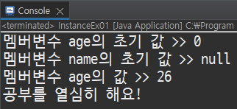
1-1. 클래스
class Student {
int age;
String name;
void study() {
System.out.println("공부를 열심히 해요!");
}
}
public class InstanceEx01 {
public static void main(String[] args) {
Student hong;
hong = new Student();
// Student hong = new Student();
System.out.println("멤버변수 age의 초기 값 >> " + hong.age);
System.out.println("멤버변수 name의 초기 값 >> " + hong.name);
hong.age = 26;
System.out.println("멤버변수 age의 값 >> " + hong.age);
hong.study();
}
}
Student 클래스의 멤버 변수
Student 클래스의 멤버 메서드
0
null
age
name
heap
void study() { }
주소
hong
stack

Slide 6
2. setter & getter
[ 외부 접근 방식 ]
변수명.멤버변수 ( ex student.age = 10; )
객체 지향에서는 권장하지 않는 방법이다. why??
외부에 멤버 변수가 노출되기 때문에 권장되지 않는다.
[ setter & getter ]
setter 와 getter는 멤버 변수를 숨기고, 값을 설정 혹은 가져오기 위해 사용한다.
setter : 멤버 변수의 값을 설정하기 위한 메서드를 생성
getter : 멤버 변수에 저장된 값을 가져오기 위한 메서드를 생성
ex ) void setAge(int a) { age = a; }
int getAge() { return age; }

Slide 7
2-1. setter & getter
class Person {
int age;
String name;
String address;
void setAge(int a) {
age = a;
}
void setName(String s) {
name = s;
}
String getName() {
return name;
}
void showAge() {
System.out.println("나이 >> " + age);
}
void showInfo() {
System.out.println("this >> " + this);
}
}
[ setter ] : 입력할 멤버변수에 맞는 자료형을 매개변수로 사용
Person 클래스의 age에 값을 설정하기 위한 setAge( ) 멤버 메서드
Person 클래스의 name에 값을 설정하기 위한 setName( ) 멤버 메서드
[ getter ] : return되는 값에 맞는 반환형 지정
name에 저장된 값을 가져오기 위한 getName( ) 멤버 메서드
name값을 반환하고 그 값이 String이므로 반환형을 String으로 지정
age에 저장된 값을 출력하는 showAge( ) 멤버 메서드
메서드 내에 지역변수를 우선 사용하고 없으면 멤버 변수의 값을 사용
this는 이 메서드를 호출한 변수명을 가리킨다.

Slide 8
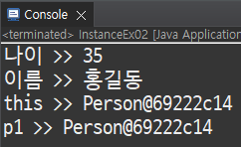
2-1. setter & getter
public class InstanceEx02 {
public static void main(String[] args) {
Person p1;
p1 = new Person();
//p1.age = 25;
//p1.name = "홍길동";
p1.setAge(35);
p1.setName("홍길동");
p1.showAge();
System.out.println("이름 >> " + p1.getName());
p1.showInfo();
System.out.println("p1 >> " + p1);
}
}
Person 클래스로 객체를 생성하고,
생성된 객체의 주소가 p1 참조 변수에 저장된다.
변수를 숨기기 위해서 외부 접근 방식 대신,
setAge() 메서드와 setName() 메서드로 값을 저장
showAge() 메서드로 나이를 출력
getName() 메서드로 객체에 저장된 이름을 가져와 출력
showInfo() 메서드의 this가 p1을 가리키고, p1의 값을 출력
p1에는 생성된 객체의 주소가 저장되어 있고, 그 주소를 출력
Person은 자료형(클래스 명),
69222c14는 16진수로 나타낸 주소

Slide 9
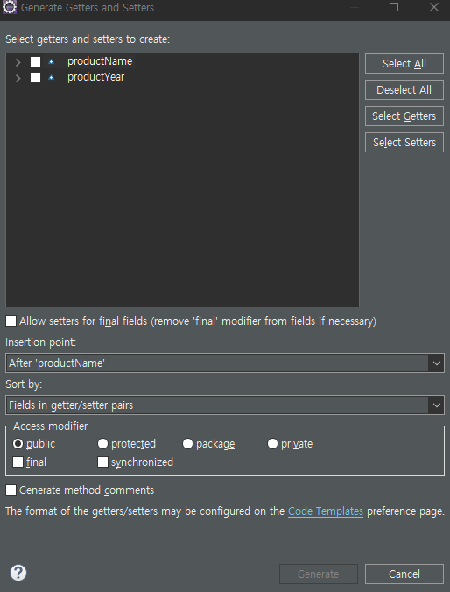
3. 객체 여러 개 생성
class Robot {
int productYear;
String productName;
void setProductYear(int productYear) {
this.productYear = productYear;
}
void setProductName(String productName) {
this.productName = productName;
}
int getProductYear() {
return productYear;
}
String getProductName() {
return productName;
}
}
단축키로 setter와 getter를 추가하기
alt + shift +_s → r을 누르면 아래와 같은 창이 나타나고,
원하는 멤버변수를 선택하면 setter와 getter가 생성된다.

Slide 10
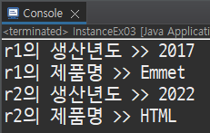
3. 객체 여러 개 생성
Robot 클래스로 r1 객체를 생성
r1의 멤버 변수(제조년월, 제품명)을 메서드로 값을 저장
public class InstanceEx03 {
public static void main(String[] args) {
Robot r1 = new Robot();
r1.setProductYear(2017);
r1.setProductName("Emmet");
System.out.println("r1의 생산년도 >> " + r1.getProductYear());
System.out.println("r1의 제품명 >> " + r1.getProductName());
Robot r2 = new Robot();
r2.setProductYear(2022);
r2.setProductName("HTML");
System.out.println("r2의 생산년도 >> " + r2.getProductYear());
System.out.println("r2의 제품명 >> " + r2.getProductName());
new Robot().setProductYear(2032);
Robot r3 = r2;
}
}
Robot 클래스로 또다른 r2 객체를 생성
r2의 멤버 변수(제조년월, 제품명)에도 메서드로 값을 저장
객체를 생성하지만 주소를 저장한 참조 변수가 없으므로,
사용할 수 없고 Garbage Collector에 의해 자동으로 삭제된다.
r3 참조변수를 선언하고 객체를 생성하지 않았지만,
r2의 주소를 입력하여 r3를 호출하면 r2객체의 주소로 이동한다.

Slide 11
4. 참조형 매개변수
public class InstanceEx04 {
public static void newYear(Student student) {
System.out.println("나이 >> " + student.age++);
System.out.println("이름 >> " + student.name);
}
public static void main(String[] args) {
System.out.println("main method 실행 시작");
Student hong = new Student();
hong.age = 25;
hong.name = "홍길동";
Student park = new Student();
park.age = 30;
park.name = "박보검";
newYear(hong);
System.out.println("홍길동의 내년 나이 >> " + hong.age);
newYear(new Student());
newYear(park);
System.out.println("박보검의 내년 나이 >> " + park.age);
}
}
newYear( ) 메서드는 참조형 변수를 매개변수로 사용한다.
매개변수로 들어온 객체의 age와 name을 출력하는 기능을 하고,출력한 후 age의 값을 후 증가 시킨다.
Student 클래스로 hong 객체와 park 객체를 생성한 후,외부 접근으로 멤버 변수에 값을 저장
생성한 hong 객체가 newYear() 메소드에 인수로 전달되어 나이는 25, 이름은 홍길동이 출력된다.
메서드가 종료된 후 age값은 후 증가 되어 26이 된다.
객체 생성이 인수로 전달되어 newYear( ) 메서드 진입 시, 새로운 객체와 참조 변수를 생성한다.
새로 생성된 객체의 멤버 변수 값들은 초기화 되지 않아 나이는 0, 이름은 null로 출력된다.

Slide 12

감사합니다.

